Slide 1
(Neurobiologie) & Bindung bei traumatisierten Patienten mit einer Borderline-Persönlichkeitsstörung
(am Beispiel eines Einzelfalls)
Anna Buchheim & Horst Kächele
Referentin: Nadja Tschentscher
05. September 2008
Neurobiologie & Bindung
bei BPS-Patienten

Slide 2
Gliederung
Theorien zur Borderline-Persönlichkeitsstörung (BPS)
Studie zum Bindungsverhalten von Normalprobanden
BPS-Einzelfallstudie: Messung von Bindungsrepräsentationen
Neurobiologie und Bindung
05. September 2008
Neurobiologie & Bindung
bei BPS-Patienten
1

Slide 3
Theorien zur BPS
Kernmerkmale der BPS (1):
  Impulsivität
  Affektive Labilität (Wutausbrüche, lebhafte Stimmungen)
  Dissoziation (keine kohärente Ich-Struktur)
    emotionale Instabilität von Selbstbild, Zielen und Präferenzen
    (emotional) unverarbeitete Erlebnisse werden als getrennt von der eigenen Person wahrgenommen
  Bei schweren Fällen psychotische Symptome (magisches Denken) & Halluzinationen
05. September 2008
Neurobiologie & Bindung
bei BPS-Patienten
2

Slide 4
Theorien zur BPS
Kernmerkmale der BPS (2):
  Gefühl chronischer Leere (Langeweile)
  Selbstverletzendes Verhalten,
    Gründe:
      zur Lösung innerer Spannungen
      zur Selbstbestrafung gegen Schuldgefühle
      zur Reorientierung bei schweren dissoziativen Zuständen
      um sich wieder zu spüren
  Schmerzdysregulation
    unter Stress Reduktion der Aktivität in Arealen für affektiv/kognitive Schmerzwahrnehmung
05. September 2008
Neurobiologie & Bindung
bei BPS-Patienten
3

Slide 5
Theorien zur BPS
Typische Denkstrukturen & Ängste:
  Angst vor Nähe / Angst vor Alleinsein:
    Dysregulation von Nähe & Distanz in sozialer Interaktion
  Charakteristisch: dichotome Denkstrukturen
  Muster sich abwechselnder Idealisierung und Abwertung bestimmter Mitmenschen (Bezugspersonen)
    Erklärung: projektive Identifikation
      Abwehrmechanismus: Teile des Selbst werden abgespalten und auf eine andere Person projiziert
      Person merkt nicht, dass die an anderen wahrgenommenen Eigenschaften die eigenen sind
  Oszillation zw. Minderwertigkeits-/Omnipotenzgefühlen
05. September 2008
Neurobiologie & Bindung
bei BPS-Patienten
4

Slide 6
Bindung bei BPS-Patientinnen
Dysreguliertes Bindungsverhalten bei BPS:
  charakteristische Bindungstypen:
    unsicher-ambivalente Bindung
    desorganisierte Bindung
  Folgen kindl. Bindungserfahrungen (Fonagy et al., 2000):
    In Kindheit: keine Reflexion über traumatisierende Erfahrungen möglich, keine Integration polarer Affektzustände → Schutzmechanismus im Umgang mit missbrauchenden Bindungspersonen
    Folge: Im Erwachsenenalter Mangel an Mentalisierung & der Fähigkeit über emotional bedrohliche Situationen rational nachzudenken
05. September 2008
Neurobiologie & Bindung
bei BPS-Patienten
5

Slide 7
Ursachen der BPS
Ätiologie (1): Komplexe multifaktorielle Modelle
  Lieb et al. (2004): Emotionale Dysregulation & Impulsivität sind bedingt durch genetische Faktoren & traumatische Kindheitserfahrungen
    Hohe Korrelationen in retrospektiven Studien: sexueller Missbrauch und emotionale Vernachlässigung bei 90% der BPS-Patientinnen (Zanarini, 2000)
  Gunderson (1996): Erklärung der angstvollen Unfähigkeit allein zu sein im Erwachsenenalter durch Vernachlässigung & Missbrauch in der Kindheit
    Prospektive Studie (N= 639) zeigt ebenfalls hohe Korrelationen zw. Missbrauch in Kindheit und BPS
05. September 2008
Neurobiologie & Bindung
bei BPS-Patienten
6

Slide 8
Ursachen der BPS
Ätiologie (2):
  Cierpka, Reich (2001): Zwei Familientypen als Ursache
    chaotisch-instabile Familie:
      andauernder Streit und Ehekrisen innerhalb der Familie, sowie Alkohol- und Drogenmissbrauch der Eltern
      Die Kinder als Sündenbock
    vernachlässigende & emot. missbrauchende Familie:
      Gefühlskälte gegenüber dem Kind, Demoralisierung, Vernachlässigung
      Frühe Trennung der Eltern, lange Phasen des Alleinseins
      Unberechenbare Eltern
      Depressive Erkrankung der Eltern (Gunderson, 2001)
05. September 2008
Neurobiologie & Bindung
bei BPS-Patienten
7

Slide 9

Befunde zum Bindungsverhalten
Gelöst: „Eine Frau ist verzweifelt, fühlt sich schlecht weil sie sich mit einem Freund gestritten hat […]. Sie denkt nach, wie es dazu kam, steht dann auf und sucht den Freund auf.“
Ungelöst: „Eine Frau ist verzweifelt, sie will sich nur noch von der Welt zurückziehen […]. Sie ängstigt sich und ist hilflos, bleibt dort ewig sitzen, keine Ahnung.“
Studie zum Bindungsverhalten von BPS-Patienten:
  Sukzessive Aktivierung des Bindungssystems mittels Adult Attachement Projective (AAP)
  Kodierung der Erzählungen in „gelöste“ Geschichten /„ungelöste“ Geschichten
  Ergebnisse:
    85% der BPS-Patienten berichten ungelöste Geschichten
    nur 38% der Kontrollgruppen berichten ungelöste Geschichten
05. September 2008
Neurobiologie & Bindung
bei BPS-Patienten
8

Slide 10
Einzelfallstudie
BPS-Patientin (25 Jahre)
Zeigt starke Impulsivität & selbstverletzendes Verhalten
Durchführung des AAI:
  Mutter wenig emotional verfügbar, nicht schützend
  Vater: droht der Patientin mehrfach sie umzubringen, Patientin hat große Angst vor ihm
    bevorzugt die drei Brüder
    Mutter ist stark abhängig von ihm
  Einzige Bezugsperson (Stiefmutter der Mutter) stirbt früh an Schlaganfall
    Patientin übte nach deren Tod mehrere Suizidversuche aus
  Als Jugendliche vom Vater einer Freundin sexuell missbraucht
05. September 2008
Neurobiologie & Bindung
bei BPS-Patienten
9

Slide 11
Einzelfallstudie: Durchführung des AAP
Qualitative linguistische Analyse der AAP-Erzählungen:
Gelöste AAP-Geschichten: ungelöste AAP-Geschichten:
normativ-dysregulierende Marker: induziert durch Thema des Bildes - ist besorgt - ist allein fühlt sich verlassen → Geschichte nimmt jedoch positive Wendung | normativ-dysregulierende Marker: versteckt sich unter der Bank hat Angst; ist verzweifelt
 | traumatisch-dysregulierende Marker: Autobiographisch getriggerte Wörter Selbstverletzung heimatlos; isoliert Suizid
05. September 2008
Neurobiologie & Bindung
bei BPS-Patienten
10

Slide 12
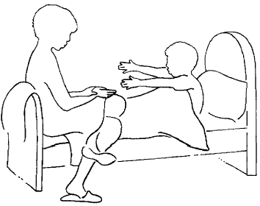
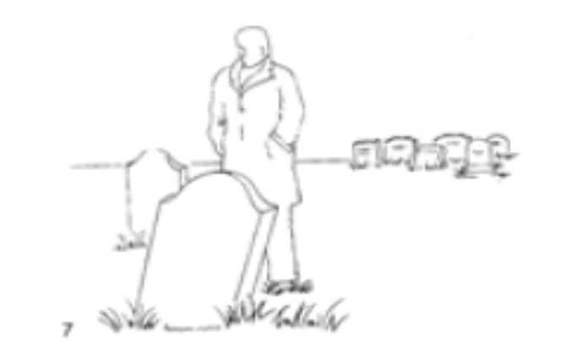
Einzelfallstudie: Einige Beispiele
Da ist ein Kind im Bett. Das Kind möchte zur Mutter, möchte von ihr in den Arm genommen werden. Die Mutter sitzt zwar da, hat auch die Hände Richtung Kind, aber sie nimmt es nicht in den Arm obwohl das Kind unbedingt möchte.
Da ist eine Frau auf einer Bank. Die Frau ist traurig, sie ist wegen irgendetwas geflüchtet. Vielleicht ist sie verlassen worden und weiß nicht mehr, was sie machen soll. Möglich ist, dass sie noch ins Wasser springt vor lauter Verzweiflung.
Ein Mann ist auf einem Friedhof. Überall sind Gräber. Er redet mit seinen Verstorbene. Er weiß, es ist immer noch jemand da, auch wenn´s nicht sichtbar ist. Aber es gibt noch jemanden. Der Verstorbene verlässt einen nicht, ist immer da.
Monadisches Bild: Bank
  Person fühlt sich verlassen, keine Hilfe anderer möglich
  Keine problemlösenden Denkprozesse werden aktiviert
  Marker: erst normativ dysregulierend dann traumatisch (Suizidversuche)
Dyadisches Bild: Bett
  Trotz Anwesenheit der Bindungsperson steht diese nicht zur Verfügung
  Marker: eher normativ dysregulierend; (auch traumatisch durch Ablehnung der Mutter?)
Monadisches Bild: Friedhof
  Verstorbene Bezugsperson wird als verfügbar empfunden
  Keine Nutzung realer Denkprozesse & interpersoneller Ressourcen
  Marker: traumatisch dysregulierend (unverarbeiteter Tod der Großmutter)
05. September 2008
Neurobiologie & Bindung
bei BPS-Patienten
11

Slide 13
Einzelfallstudie: Ergebnisse des AAP
Bei BPS-Patientin nimmt im Laufe des AAP die Benennung von traumatisch-dysregulierenden Markern zu
Wichtig: Dies tritt v.a. bei monadischen Bildern auf (nur eine Person abgebildet), in Abgrenzung zu dyadischen Bildern
  Diese suggerieren, dass bestehende Konflikte alleine gelöst werden müssen
  Es werden hier am häufigsten aversive autobiographische Inhalte aktiviert
05. September 2008
Neurobiologie & Bindung
bei BPS-Patienten
12

Slide 14
Einzelfallstudie: Fazit
Das AAP bildet die BPS-typische Angst ab, verlassen zu werden
Follow-up-Studie (Zanarini et al., 2003): Selbst 6 Jahre nach erfolgreicher Therapie berichten 60% der BPS-Patientinnen von sehr großen Ängsten verlassen zu werden
Weiter geht’s mit neuronalen Korrelaten...
05. September 2008
Neurobiologie & Bindung
bei BPS-Patienten
13

Slide 15
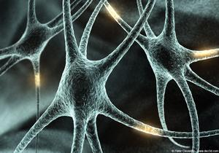
Neuronale Korrelate der Bindungsrepräsentation bei Borderline- Patientinnen

Slide 16

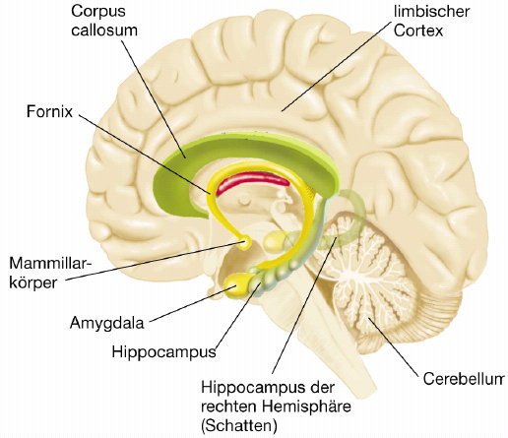
Emotionale Dysregulation bei BPD

Slide 17

Neuronale Korrelate des Bindungssystems wurden bisher nicht direkt untersucht!

Slide 18
Pilotstudie von Buchheim et al. (2006)
Messung von Bindungsrepräsentationen im fMRT-Setting

Slide 19
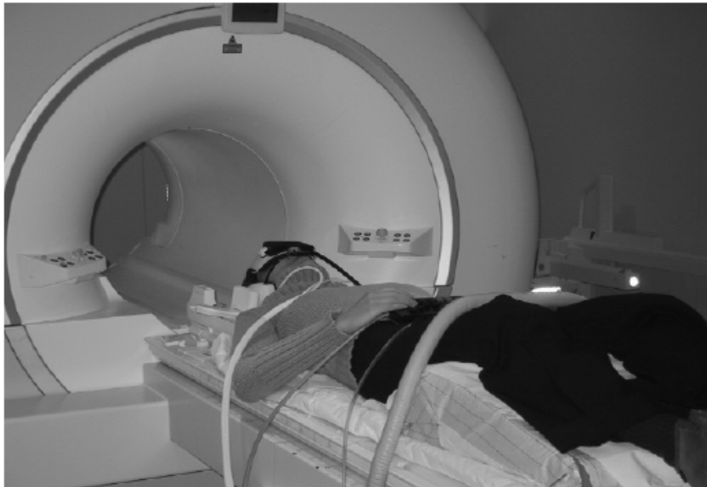
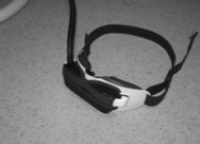


Slide 20
Ansatz und Fragestellung
Ziel: Aktivierung des Bindungssystems auf neuronaler Ebene messen
Annahme: Bindungsdesorganisation → dysfunktionale Affektregulierung
Hypothese: Unterschiede in der Aktivität des limbischen Systems zwischen organisiertem und desorganisiertem Bindungstyp?

Slide 21
Neural correlates of attachment trauma in borderline personality disorder
Buchheim et al. (2007)

Slide 22
Gegenstand und Hypothesen
Bindungsdysregulation (auf neuronaler Ebene) bei BPD-Patientinnen im Vergleich zu Gesunden
Hypothesen für monadische Bilder:
Auf Verhaltensebene: Mehr traumatische Dysregulation (operationalisiert über traumatische Angstindikatoren)
Auf neuronaler Ebene: Erhöhte Aktivität in Hirnregionen, die mit Angst und Furcht assoziiert werden

Slide 23
Die Probandinnen…
… das Prozedere

Slide 24
Stichprobe
 | Patientinnen | Gesunde | Gesamt
organisiert | 2 | 10 | 12
des-organisiert | 11 | 7 | 18
 | 13 | 17 | 30

Slide 25
Ergebnisse
Klinische Skalen/ Verhaltensebene
Neuronale Ebene

Slide 26
Ergebnisse in den klinischen Skalen bzw. auf Verhaltensebene

Slide 27
Ergebnisse - Verhaltensdaten
Die Patientinnen hoben sich in den klinischen Skalen von den Kontrollprobandinnen ab
Auf Basis des AAP mehr desorganisierte Patientinnen als Kontrollprobandinnen
Bestätigung der Kategorisierung durchs AAI
Im AAI höhere Werte auf den Verlust- und Missbrauchsskalen bei Patientinnen

Slide 28
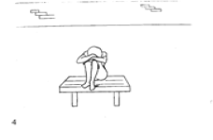
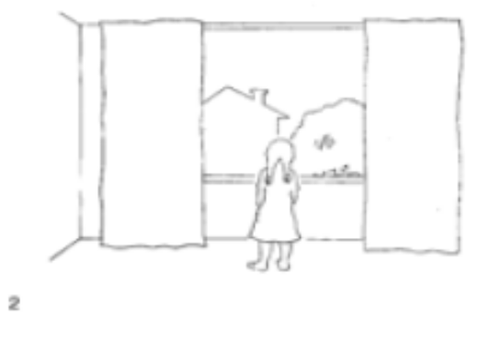

Ergebnisse - Verhaltensdaten
Mehr traumatische Angstindikatoren bei Patientinnen in Reaktion auf monadische Bilder

Slide 29
Ergebnisse auf neuronaler Ebene

Slide 30

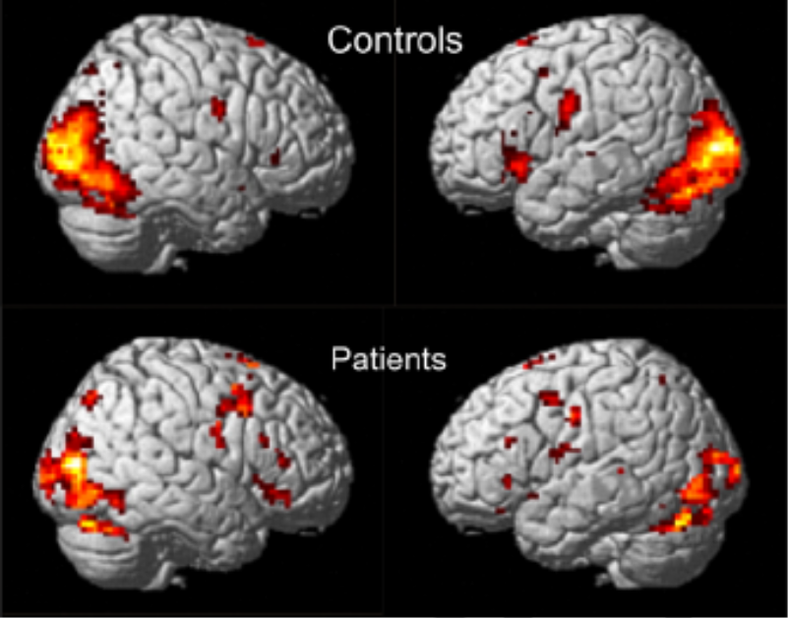
Ergebnisse – fMRT-Daten
Haupteffekt der Bilder
Replikation der Pilotstudie (2006)
Außerdem Aktivität im anterioren Cingulum, dem superioren und mittleren frontalen Gyrus

Slide 31
Ergebnisse – fMRT-Daten
Gruppenunterschiede
Monadische Bilder
Bei Patientinnen stärkere Aktivierung des anterioren mittleren Cingulären Cortex (aMCC)

Slide 32
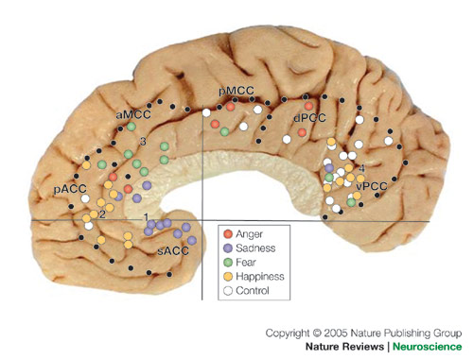
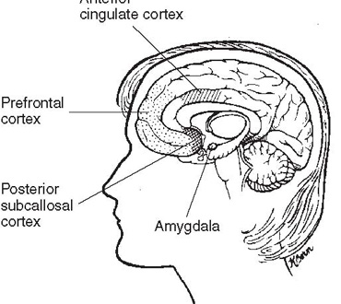
Ergebnisse – fMRT-Daten: Monadische Bilder
Erhöhte Aktivität des aMCC

Slide 33

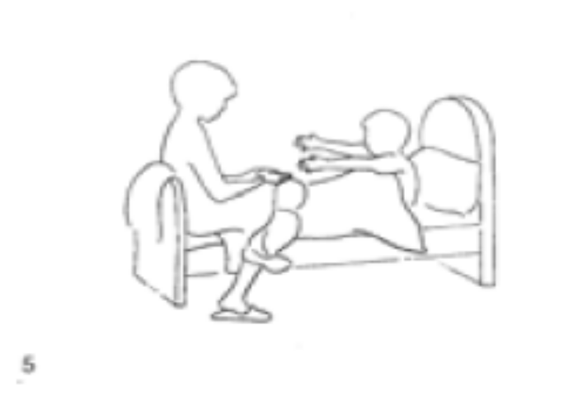
Ergebnisse - fMRT-Daten
Gruppenunterschiede
Dyadische Bilder
Bei Patientinnen weniger Aktivität im parahippocampalen Gyrus
Und mehr Aktivität im superioren temporalen Sulcus

Slide 34
Ergebnisse fMRT-Daten:
Dyadische Bilder
a) Parahippocampaler Gyrus

Slide 35
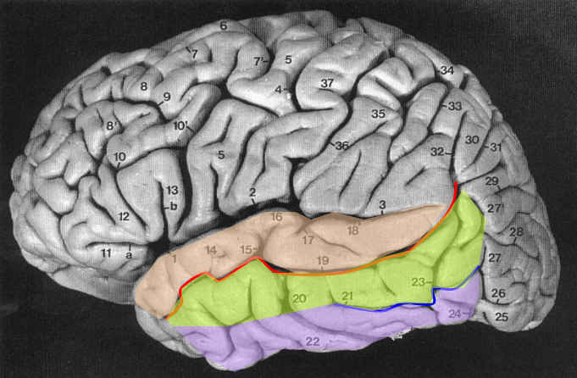
Ergebnisse fMRT-Daten:
Dyadische Bilder
b) Superiorer temporaler Sulcus

Slide 36
Fazit zur Studie (2007)

Slide 37
Diskussion
So what?

